Slide 1

Python2
kopo05 김시현

Slide 2
[실습 목차]
1. 기본 구조 - 주의사항
2. 기본 구조 - 출력
3. 기본 구조 - 입력
4. 변수 – 변수의 사용법
5. 변수 – 변수의 명명법
6. 정리

Slide 3
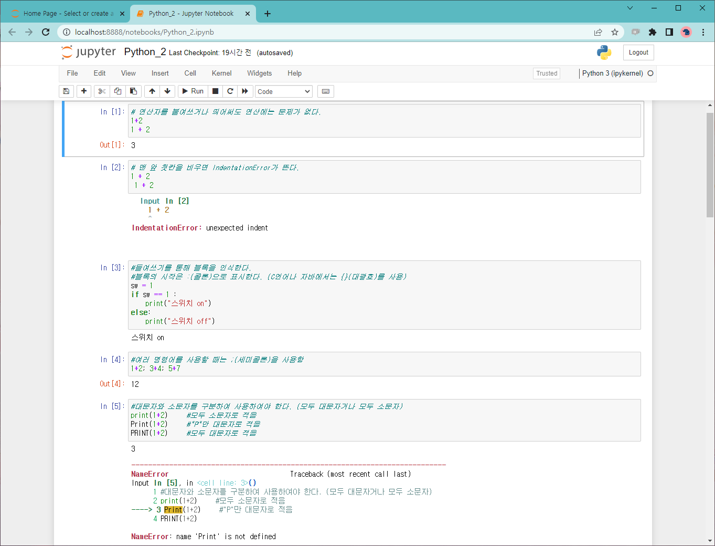

Slide 4
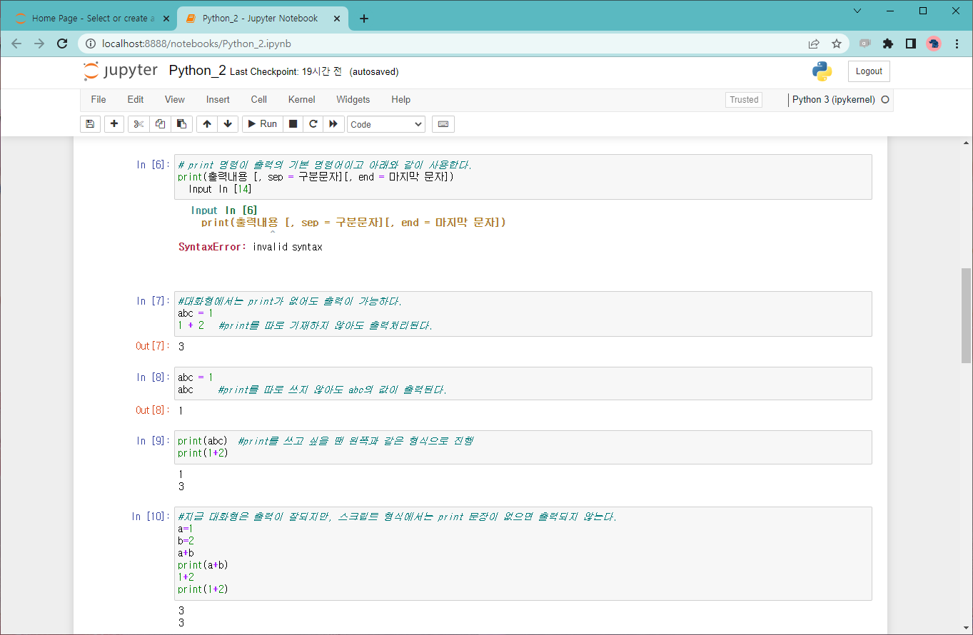

Slide 5
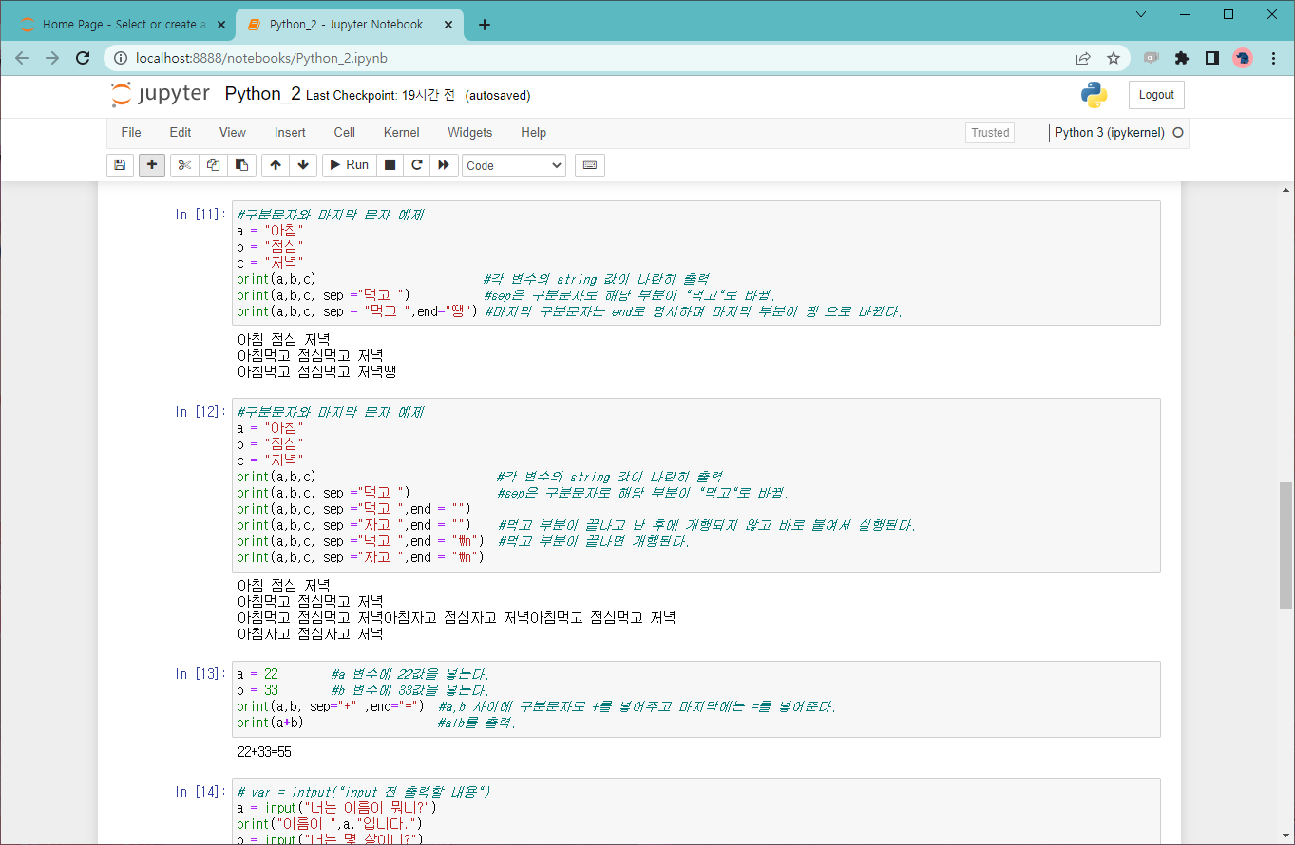

Slide 6
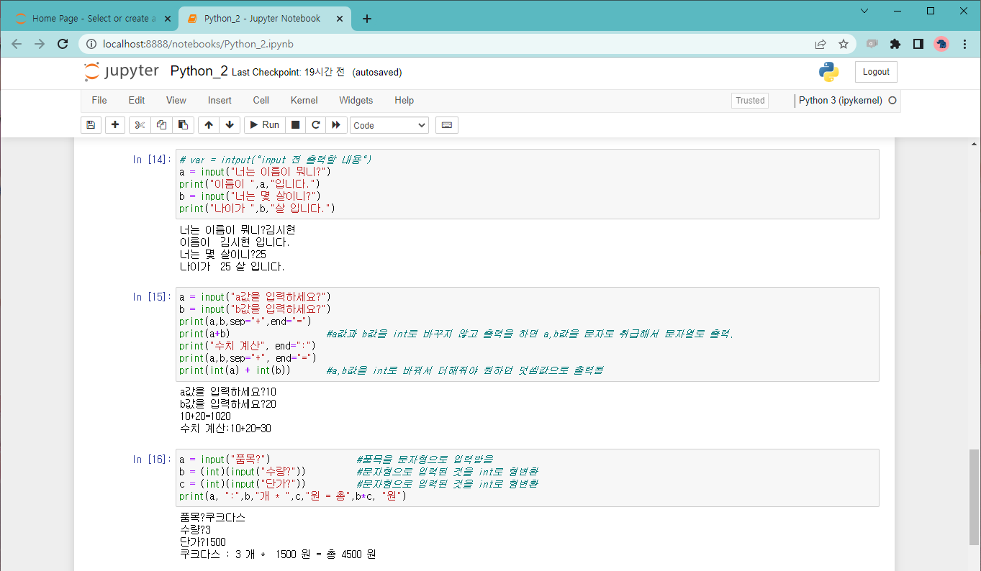

Slide 7
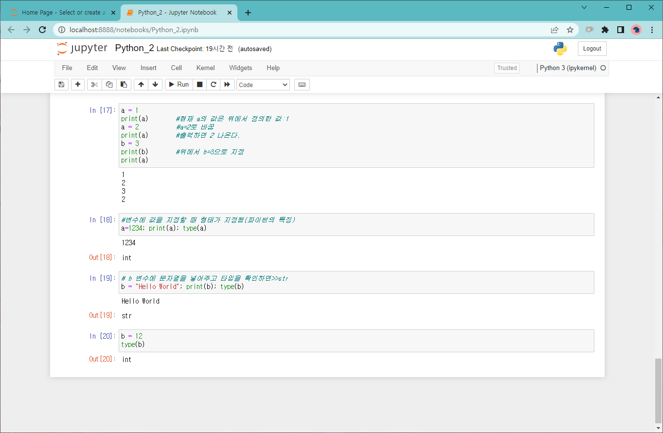

Slide 8
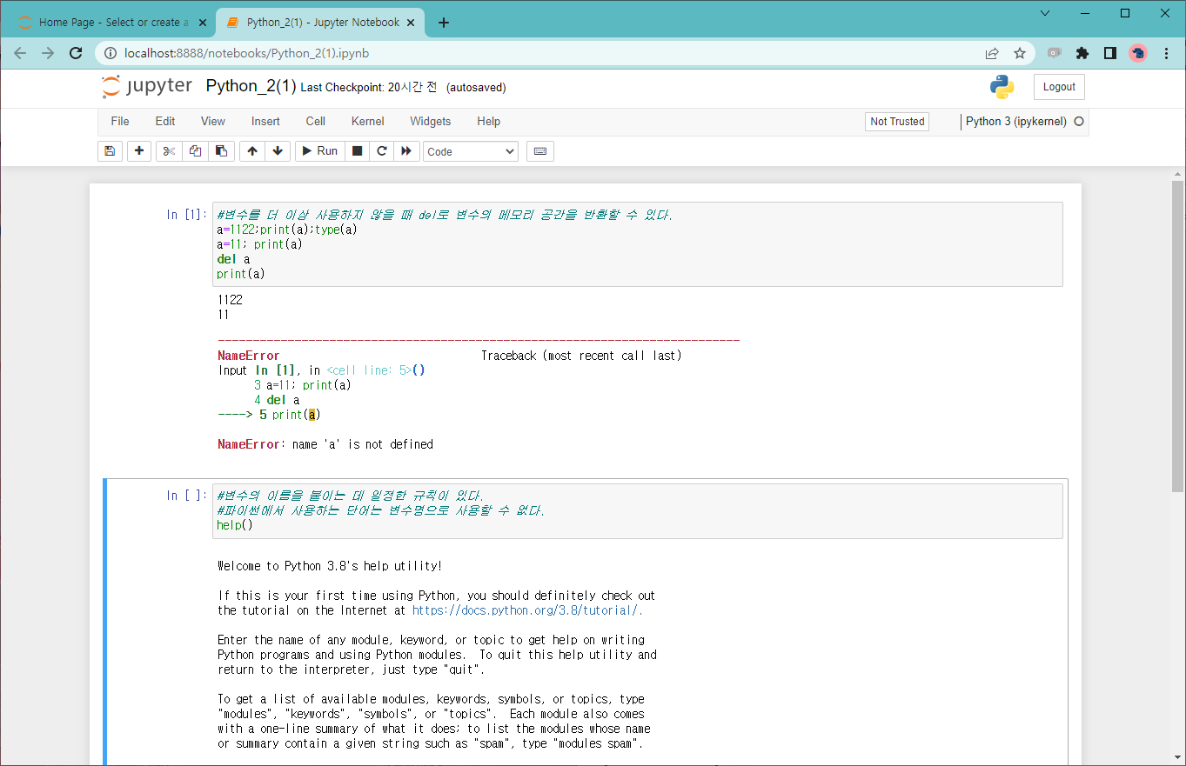

Slide 9
